Slide 2
DIES SIND DIE
KATEGORIEN
DES SPIELS

Slide 3
Tiere

Slide 4
HAUPTSTÄDTE

Slide 5
PFADFINDER-WISSEN

Slide 6
Filme

Slide 7
Bäume und Pfanzen

Slide 8
Feiertage

Slide 9
HAUPT-STÄDTE
PFADFINDER- WISSEN
BÄUME UND PFLANZEN
Tiere
FILME
FEIERTAGE
100
100
100
100
100
100
200
200
200
200
200
200
300
300
300
300
300
300
400
400
400
400
400
400
500
500
500
500
500
500

Slide 10
Wie heißt die größte einheimische Eulenart?

Slide 11
Uhu

Slide 12
Warum singen Vögel?

Slide 13
Zur Verteidigung gegen Rivalen und um Weibchen anzulocken

Slide 14
Wie viele Eier legt ein Haushuhn im Jahr?
A. ca. 100
B. ca. 150
C. ca. 200

Slide 15
Ca 200

Slide 16
Welcher Fisch tötet seine Beute mit Stromstößen von ca. 500 Volt?

Slide 17
Zitteraal

Slide 18
Wie weit kann ein Floh springen?
A. Ca 15 cm
B. Ca 30 cm
C. Ca 50 cm

Slide 19
Ca 50 cm

Slide 20
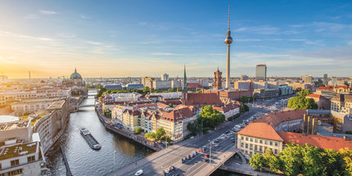
WELCHE EUROP. HAUPTSTADT IST GESUCHT?

Slide 21
Berlin

Slide 22
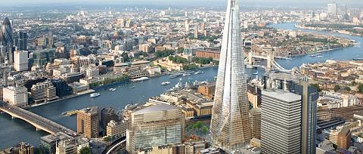
WELCHE EUROP. HAUPTSTADT IST GESUCHT?

Slide 23
London

Slide 24
WELCHE EUROP. HAUPTSTADT IST GESUCHT?

Slide 25
Oslo

Slide 26
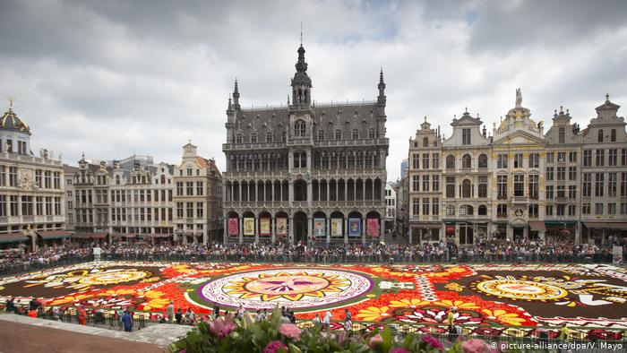
WELCHE EUROP. HAUPTSTADT IST GESUCHT?

Slide 27
Brüssel

Slide 28
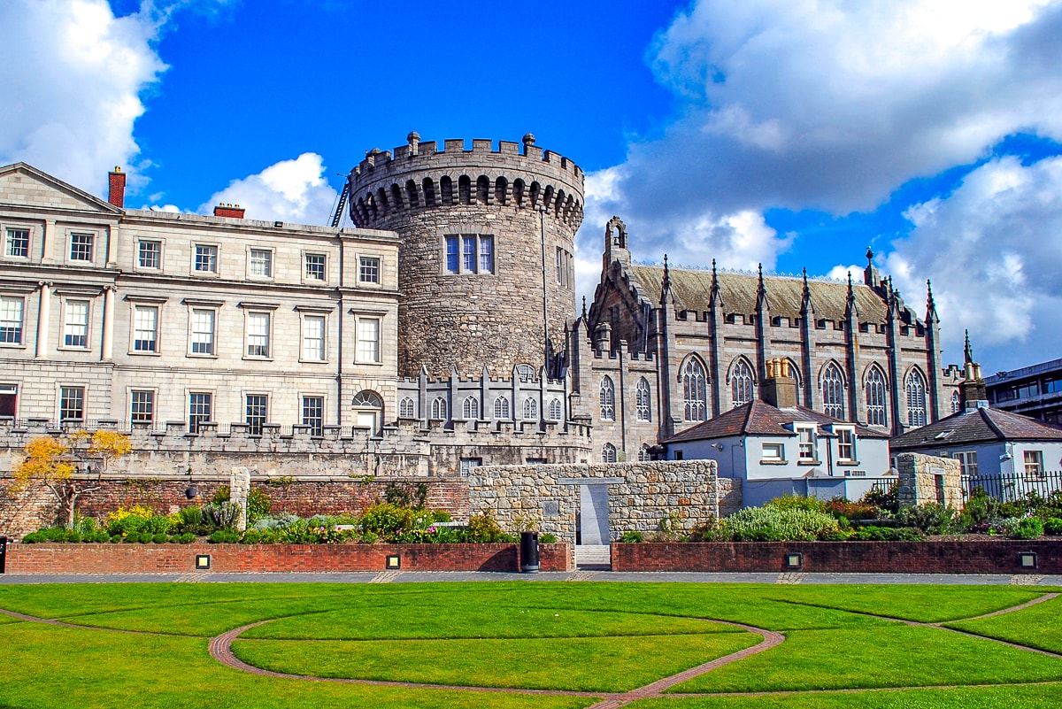
WELCHE EUROP. HAUPTSTADT IST GESUCHT?

Slide 29
Dublin

Slide 30
Was bedeutet der Pfadfindergruß?

Slide 31
Verplichtung gegenüber Gott, seinen Mitmenschen und sich selbst

Slide 32
Was ist die deutsche Bedeutung des englischen Begriffs “scout”?
- Retter oder Held
- Melder oder Bote
- Späher oder Kundschafter

Slide 33
Späher oder Kundschafter

Slide 34
Wie lange gibt es die DPSG schon?

Slide 35
91 Jahre
1929 gegründet

Slide 36
Die Jurte ist unser Aufenthaltszelt, in dem wir kochen, spielen und singen. Was aber ist die Bedeutung des türkischen Wortes “Yurt”?

Slide 37
Heim oder Wohnheim

Slide 38
Könnt ihr einen der neun “Wag es “-Sätze aufsagen?

Slide 39
Wag es,
Dein Leben zu liebe
Nach dem sinn deines Lebens zu suchen
Deinen eigenen Lebensstil zu finden
Deine Augen aufzumachen
Deine Meinung zu vertreten
Den nächsten Schritt zu tun
Dein Leben aktiv zu gestalten
Dich für die Natur einzusetzen
Dich für Gerechtigkeit einzusetzen

Slide 41
Dornröschen

Slide 43
Harry Potter

Slide 45
Merida

Slide 47
Twilight

Slide 49
Der Herr der Ringe

Slide 50
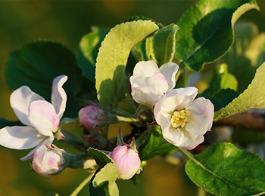
Welcher Laubbaum trägt diese Blätter und Blüten?
https://www.oekoleo.de/artikel/bilderserie-welcher-baum-ist-das/

Slide 51
Apfelbaum
Wildapfelbaum

Slide 52
Wie viel Prozent der Bäume in Deutschland gehören zu den Laubbäumen?

Slide 53
44,5%

Slide 54
Der afrikanische Affenbrotbaum (Baobab) besitzt den dicksten Stamm aller derzeit lebenden Baumarten. Wie groß ist der Durchmesser des Affenbrotbaums, der je gemessen wurde?

Slide 55
15 m

Slide 56
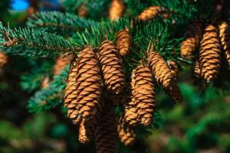
Welcher Baum ist das?

Slide 57
Tanne

Slide 58
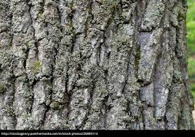
Von welchem Baum ist diese Rinde?

Slide 59
Eiche

Slide 60
Am 3. Oktober habt ihr schulfrei. Was wird an diesem Tag gefeiert?

Slide 61
Die Wiedervereinigung Deutschlands

Slide 62
Was ist Allerheiligen und wieso wird es gefeiert?

Slide 63
Es wird aller Heiligen und Verstorbenen gedacht
Viele Familien gehen an diesem Tag auf den Friedhof und zünden Kerzen an

Slide 64
Was ist 40 Tage nach Ostern?

Slide 65
Christi Himmelfahrt

Slide 66
Wann ist der Namenstag des heiligen Georg?
(Georgstag)

Slide 67
23. April

Slide 68
Was haben die Geburtstage von BiPi und seiner Frau Olave und der Thinking Day gemeinsam?

Slide 69
Das Datum ist das selbe
22. Februar

